Slide 1
题目选讲
国庆集训 day1

Slide 2
参加NOIP，你不得不会的数据结构
单调队列、单调栈、双向链表（维护决策点等）
树状数组、线段树（能干的事可多了，有时候能救命用）
倍增（暴力优美的思想）
高精度（和别的东西组合在一起，代码又臭又长）
平衡树（出现在了NOI大纲提高组范畴里？）
AVL树，Splay，Treap。
替罪羊树也挺重要的，不过没进大纲。

Slide 3
一些比较简单实用的省选知识
重链剖分。
（树上）启发式合并。
点分治。
分块。
莫队。
虚树。
2-SAT。

Slide 4

[NOIP2016] 天天爱跑步
给定一棵$n$个点的树，有$m$个人，第$i$个人从时刻$0$开始从$s_{i}$每秒经过$1$条边沿最短路径到$t_{i}$，到达$t_{i}$后的下一秒就消失了。对树上每个点$i$，求第$w_{i}$秒有多少个人在这个点上。
$m,n≤3×{10}^{5},1≤s_{i},t_{i}≤n,0≤w_{i}≤n$。

Slide 5
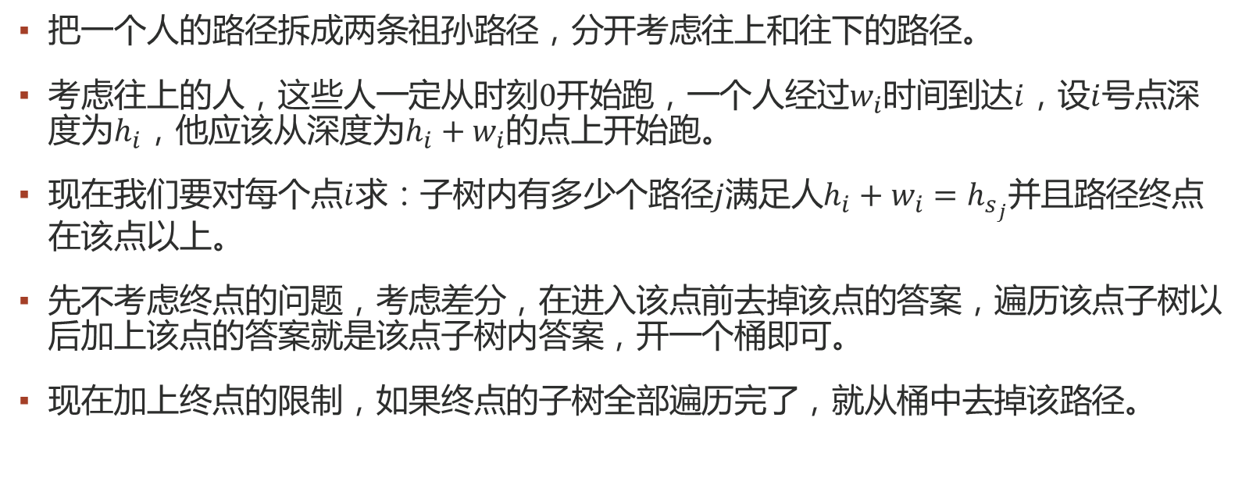
[NOIP2016] 天天爱跑步
把一个人的路径拆成两条祖孙路径，分开考虑往上和往下的路径。
考虑往上的人，这些人一定从时刻$0$开始跑，一个人经过$w_{i}$时间到达$i$，设$i$号点深度为$h_{i}$，他应该从深度为$h_{i}+w_{i}$的点上开始跑。
现在我们要对每个点$i$求：子树内有多少个路径$j$满足人$h_{i}+w_{i}=h_{s_{j}}$并且路径终点在该点以上。
先不考虑终点的问题，考虑差分，在进入该点前去掉该点的答案，遍历该点子树以后加上该点的答案就是该点子树内答案，开一个桶即可。
现在加上终点的限制，如果终点的子树全部遍历完了，就从桶中去掉该路径。

Slide 6
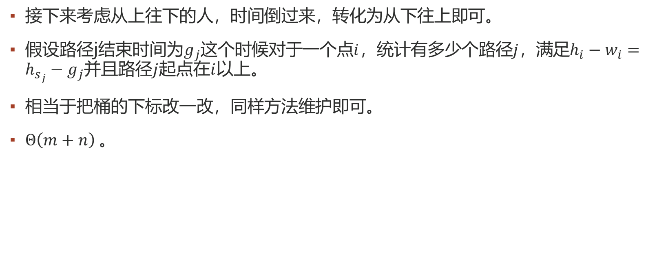
[NOIP2016] 天天爱跑步
接下来考虑从上往下的人，时间倒过来，转化为从下往上即可。
假设路径j结束时间为$g_{j}$这个时候对于一个点$i$，统计有多少个路径$j$，满足$h_{i}−w_{i}=h_{s_{j}}−g_{j}$并且路径$j$起点在$i$以上。
相当于把桶的下标改一改，同样方法维护即可。
$Θ\left(m+n\right) \text{。}$

Slide 7

[NOIP2017] 列队
有一个$n$行$m$列的矩阵，第$i$行$j$列上数字为$\left(i−1\right)m+j$，有$q$次操作，每次取出第$x$行第$y$列的数，然后向左补齐、 向上补齐，将取出来的数字放在第$n$行第$m$列，求每次取出的数字。
$m,n,q≤3×{10}^{5}$。

Slide 8
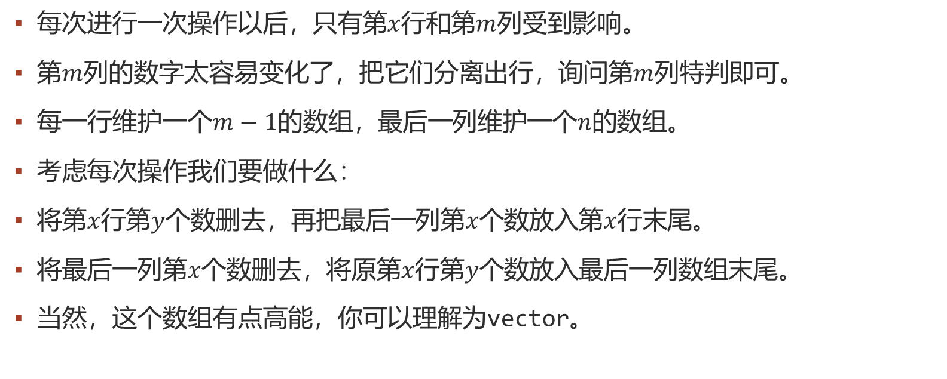
[NOIP2017] 列队
每次进行一次操作以后，只有第$x$行和第$m$列受到影响。
第$m$列的数字太容易变化了，把它们分离出行，询问第$m$列特判即可。
每一行维护一个$m−1$的数组，最后一列维护一个$n$的数组。
考虑每次操作我们要做什么：
将第$x$行第$y$个数删去，再把最后一列第$x$个数放入第$x$行末尾。
将最后一列第$x$个数删去，将原第$x$行第$y$个数放入最后一列数组末尾。
当然，这个数组有点高能，你可以理解为vector。

Slide 9
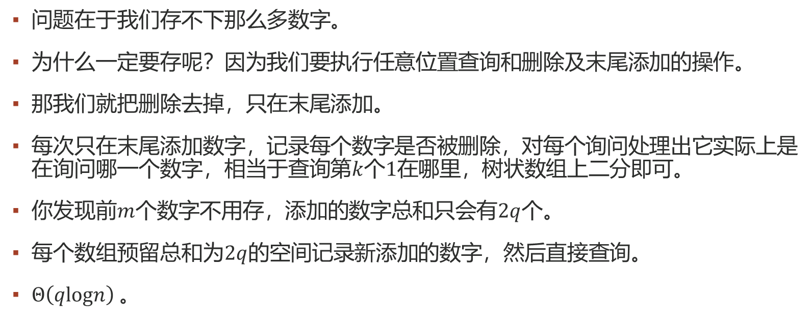
[NOIP2017] 列队
问题在于我们存不下那么多数字。
为什么一定要存呢？因为我们要执行任意位置查询和删除及末尾添加的操作。
那我们就把删除去掉，只在末尾添加。
每次只在末尾添加数字，记录每个数字是否被删除，对每个询问处理出它实际上是在询问哪一个数字，相当于查询第$k$个$1$在哪里，树状数组上二分即可。
你发现前$m$个数字不用存，添加的数字总和只会有$2q$个。
每个数组预留总和为$2q$的空间记录新添加的数字，然后直接查询。
$Θ\left(q\text{log}n\right)$。

Slide 10

[NOIP2018] 保卫王国
给你一棵$n$个点的树，第$i$个点有点权$p_{i}$，$m$组询问，每次强制两个点在或不在点覆盖中，问最小点权覆盖是多少，如果不存在点覆盖输出$−1$。
$m,n,p_{i}≤100000$。

Slide 11
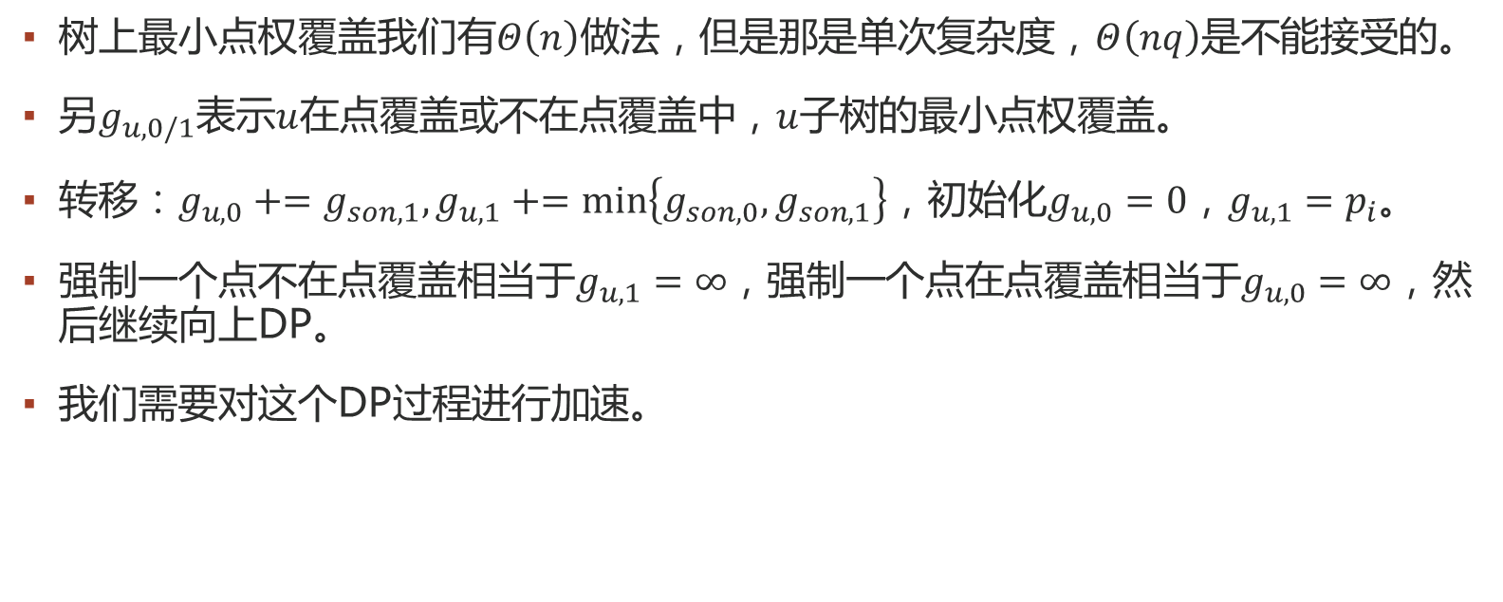
[NOIP2018] 保卫王国
树上最小点权覆盖我们有$Θ\left(n\right)$做法，但是那是单次复杂度，$Θ\left(nq\right)$是不能接受的。
另$g_{u,0/1}$表示$u$在点覆盖或不在点覆盖中，$u$子树的最小点权覆盖。
转移：$g_{u,0}+=g_{son,1},g_{u,1}+=\text{min}\left\{g_{son,0},g_{son,1}\right\}$，初始化$g_{u,0}=0，g_{u,1}=p_{i}$。
强制一个点不在点覆盖相当于$g_{u,1}=∞$，强制一个点在点覆盖相当于$g_{u,0}=∞$，然后继续向上DP。
我们需要对这个DP过程进行加速。

Slide 12
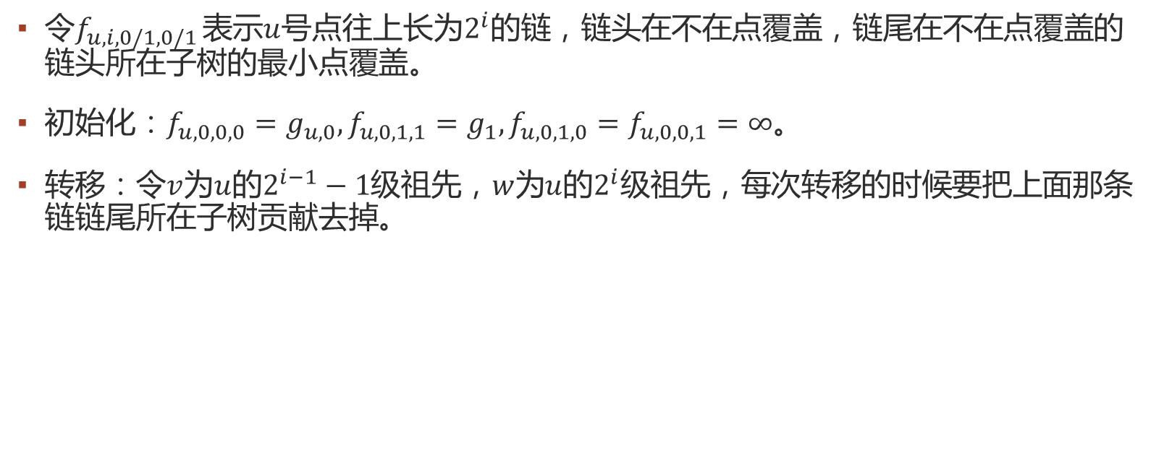
[NOIP2018] 保卫王国
令$f_{u,i, 0/1,0/1 }$表示$u$号点往上长为$2^{i}$的链，链头在不在点覆盖，链尾在不在点覆盖的链头所在子树的最小点覆盖。
初始化：$f_{u,0,0,0}=g_{u,0},f_{u,0,1,1}=g_{1},f_{u,0,1,0}=f_{u,0,0,1}=∞$。
转移：令$v$为$u$的$2^{i−1}−1$级祖先，$w$为$u$的$2^{i}$级祖先，每次转移的时候要把上面那条链链尾所在子树贡献去掉。

Slide 13
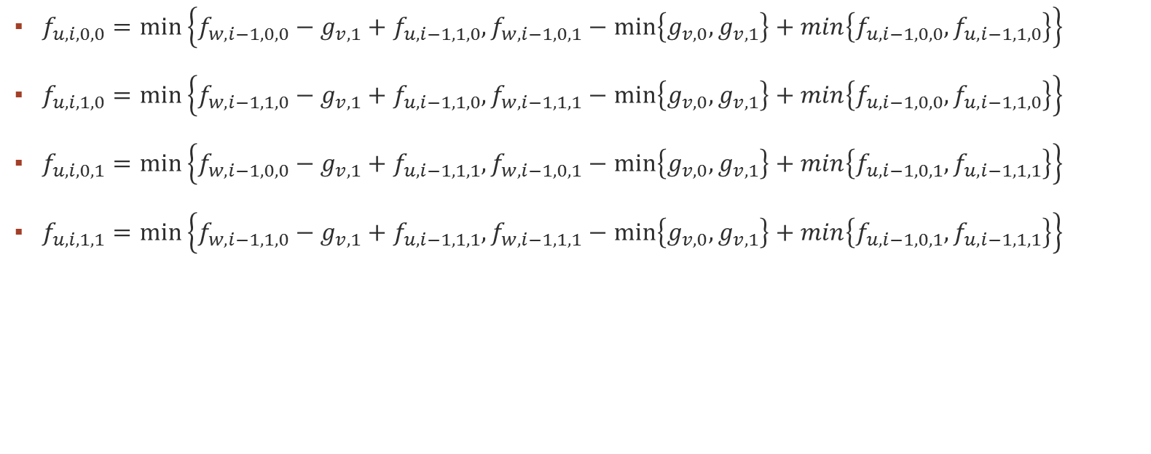
[NOIP2018] 保卫王国
$f_{u,i,0,0}=\text{min}\left\{f_{w,i−1,0,0}−g_{v,1}+f_{u,i−1,1,0},f_{w,i−1,0,1}−\text{min}\left\{g_{v,0},g_{v,1}\right\}+min\left\{f_{u,i−1,0,0},f_{u,i−1,1,0}\right\}\right\}$
$f_{u,i,1,0}=\text{min}\left\{f_{w,i−1,1,0}−g_{v,1}+f_{u,i−1,1,0},f_{w,i−1,1,1}−\text{min}\left\{g_{v,0},g_{v,1}\right\}+min\left\{f_{u,i−1,0,0},f_{u,i−1,1,0}\right\}\right\}$
$f_{u,i,0,1}=\text{min}\left\{f_{w,i−1,0,0}−g_{v,1}+f_{u,i−1,1,1},f_{w,i−1,0,1}−\text{min}\left\{g_{v,0},g_{v,1}\right\}+min\left\{f_{u,i−1,0,1},f_{u,i−1,1,1}\right\}\right\}$
$f_{u,i,1,1}=\text{min}\left\{f_{w,i−1,1,0}−g_{v,1}+f_{u,i−1,1,1},f_{w,i−1,1,1}−\text{min}\left\{g_{v,0},g_{v,1}\right\}+min\left\{f_{u,i−1,0,1},f_{u,i−1,1,1}\right\}\right\}$

Slide 14
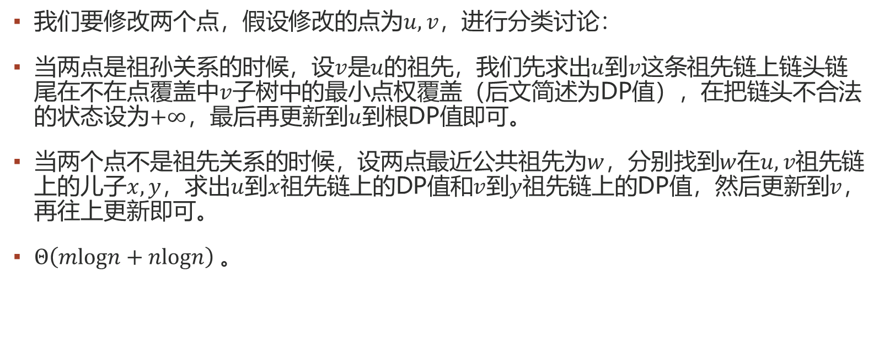
[NOIP2018] 保卫王国
我们要修改两个点，假设修改的点为$u,v$，进行分类讨论：
当两点是祖孙关系的时候，设$v$是$u$的祖先，我们先求出$u$到$v$这条祖先链上链头链尾在不在点覆盖中$v$子树中的最小点权覆盖（后文简述为DP值），在把链头不合法的状态设为$+∞$，最后再更新到$u$到根DP值即可。
当两个点不是祖先关系的时候，设两点最近公共祖先为$w$，分别找到$w$在$u,v$祖先链上的儿子$x,y$，求出$u$到$x$祖先链上的DP值和$v$到$y$祖先链上的DP值，然后更新到$v$，再往上更新即可。
$Θ\left(m\text{log}n+n\text{log}n\right)$。

Slide 15
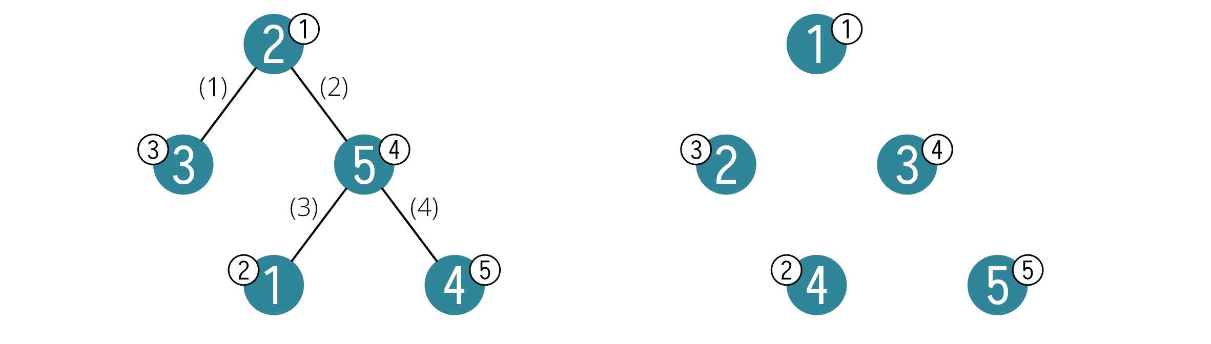
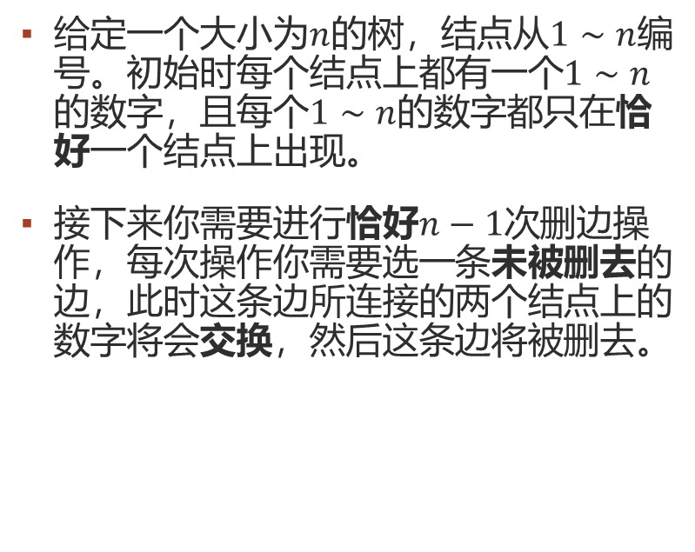
[CSP-S2 2019] 树上的数
给定一个大小为$n$的树，结点从$1∼n$编号。初始时每个结点上都有一个$1∼n$的数字，且每个$1∼n$的数字都只在恰好一个结点上出现。
接下来你需要进行恰好$n−1$次删边操作，每次操作你需要选一条未被删去的边，此时这条边所连接的两个结点上的数字将会交换，然后这条边将被删去。

Slide 16
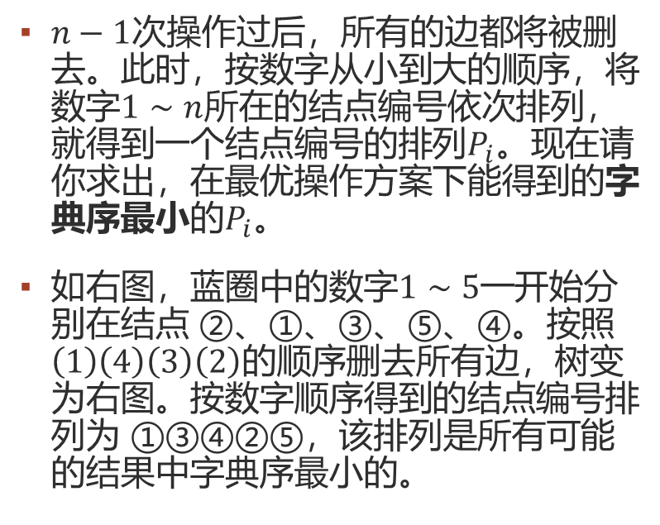
[CSP-S2 2019] 树上的数
$n−1$次操作过后，所有的边都将被删去。此时，按数字从小到大的顺序，将数字$1∼n$所在的结点编号依次排列，就得到一个结点编号的排列$P_{i}$。现在请你求出，在最优操作方案下能得到的字典序最小的$P_{i}$。
如右图，蓝圈中的数字$1∼5$一开始分别在结点 ②、①、③、⑤、④。按照$\left(1\right)\left(4\right)\left(3\right)\left(2\right)$的顺序删去所有边，树变为右图。按数字顺序得到的结点编号排列为 ①③④②⑤，该排列是所有可能的结果中字典序最小的。

Slide 17
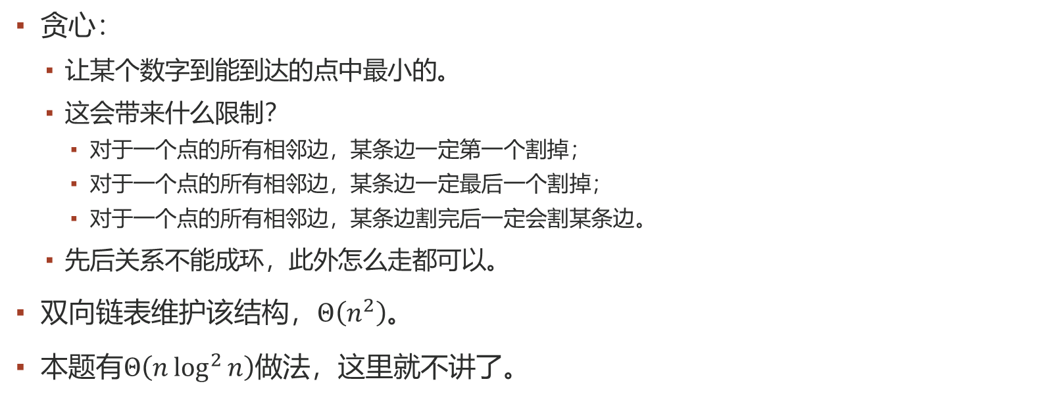
[CSP-S2 2019] 树上的数
贪心：
让某个数字到能到达的点中最小的。
这会带来什么限制？
对于一个点的所有相邻边，某条边一定第一个割掉；
对于一个点的所有相邻边，某条边一定最后一个割掉；
对于一个点的所有相邻边，某条边割完后一定会割某条边。
先后关系不能成环，此外怎么走都可以。
双向链表维护该结构，$Θ\left(n^{2}\right)$。
本题有$Θ\left(n\log^{2}{n}\right)$做法，这里就不讲了。

Slide 18
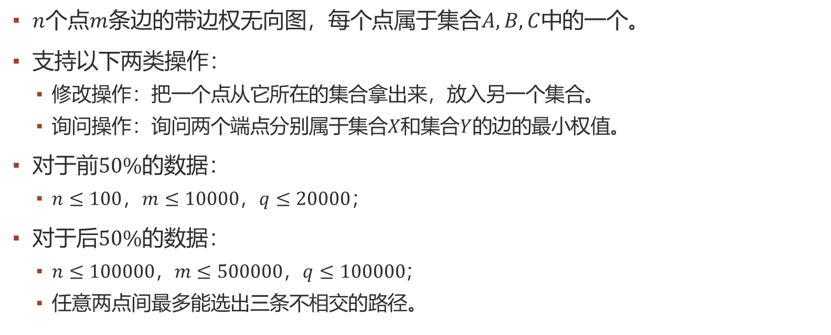
[SDOI2012] 集合
$n$个点$m$条边的带边权无向图，每个点属于集合$A,B,C$中的一个。
支持以下两类操作：
修改操作：把一个点从它所在的集合拿出来，放入另一个集合。
询问操作：询问两个端点分别属于集合$X$和集合$Y$的边的最小权值。
对于前$50\%$的数据：
$n≤100$，$m≤10000$，$q≤20000$；
对于后$50\%$的数据：
$n≤100000$，$m≤500000$，$q≤100000$；
任意两点间最多能选出三条不相交的路径。

Slide 19
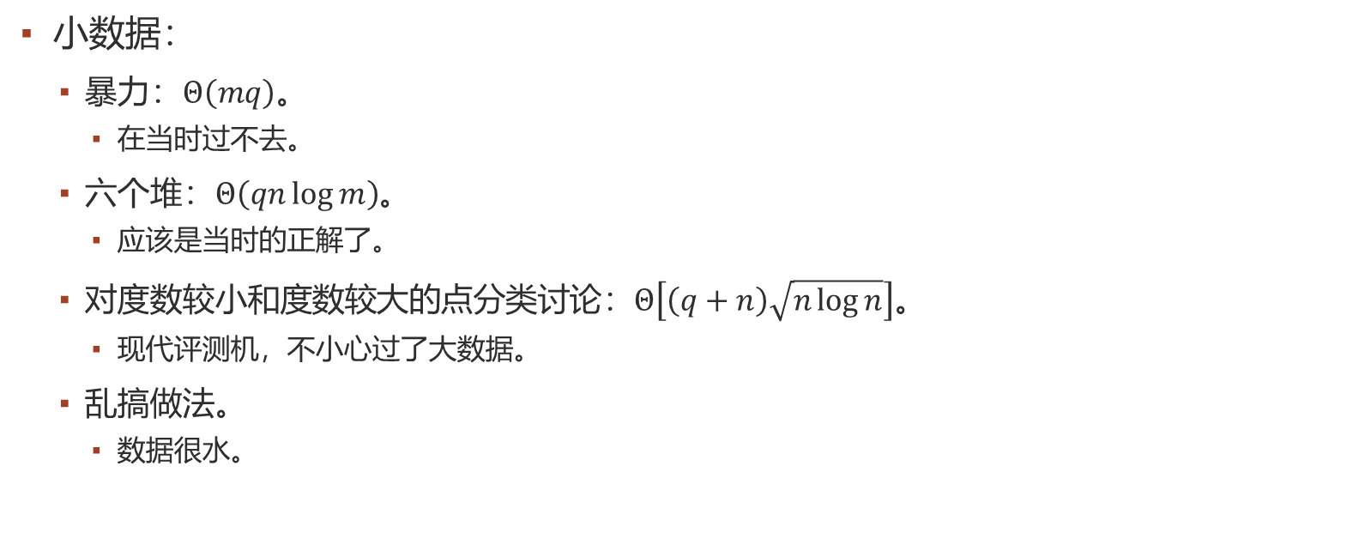
[SDOI2012] 集合
小数据：
暴力：$Θ\left(mq\right)$。
在当时过不去。
六个堆：$Θ\left(qn\log{m}\right)$。
应该是当时的正解了。
对度数较小和度数较大的点分类讨论：$Θ\left[\left(q+n\right)\sqrt{n\log{n}}\right]$。
现代评测机，不小心过了大数据。
乱搞做法。
数据很水。

Slide 20
[SDOI2012] 集合
大数据：
首先要搞明白那个特殊性质说的啥。
边可以分成三个森林。
把要做的事情干三遍。

Slide 21
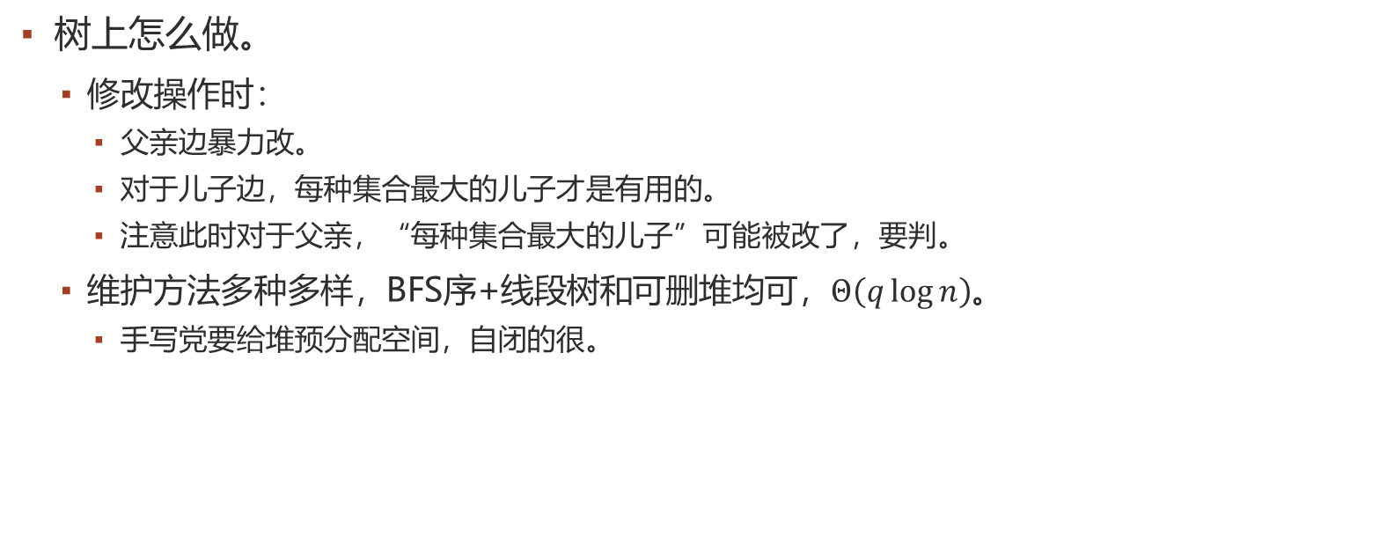
[SDOI2012] 集合
树上怎么做。
修改操作时：
父亲边暴力改。
对于儿子边，每种集合最大的儿子才是有用的。
注意此时对于父亲，“每种集合最大的儿子”可能被改了，要判。
维护方法多种多样，BFS序+线段树和可删堆均可，$Θ\left(q\log{n}\right)$。
手写党要给堆预分配空间，自闭的很。

Slide 22
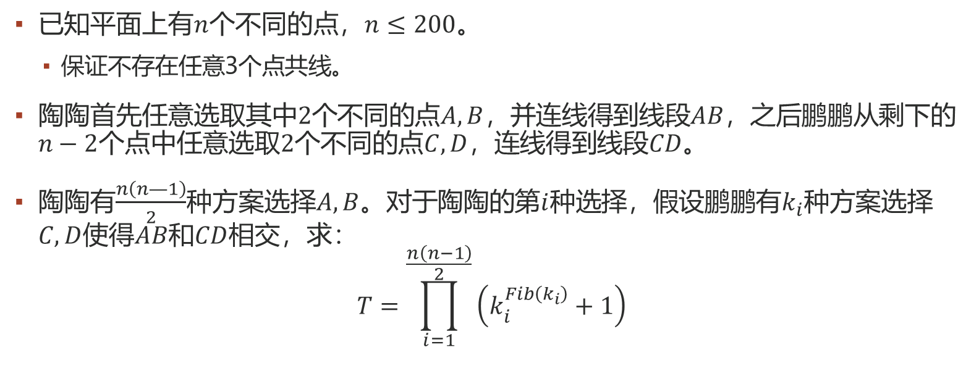
[FJOI2011] 选点问题
已知平面上有$n$个不同的点，$n≤200$。
保证不存在任意3个点共线。
陶陶首先任意选取其中$2$个不同的点$A,B$，并连线得到线段$AB$，之后鹏鹏从剩下的$n−2$个点中任意选取$2$个不同的点$C,D$，连线得到线段$CD$。
陶陶有$\frac{n\left(n—1\right)}{2}$种方案选择$A,B$。对于陶陶的第$i$种选择，假设鹏鹏有$k_{i}$种方案选择$C,D$使得$AB$和$CD$相交，求：
$$T=\prod_{i=1}^{\frac{n\left(n−1\right)}{2}}{\left(k_{i}^{Fib\left(k_{i}\right)}+1\right)}$$

Slide 23
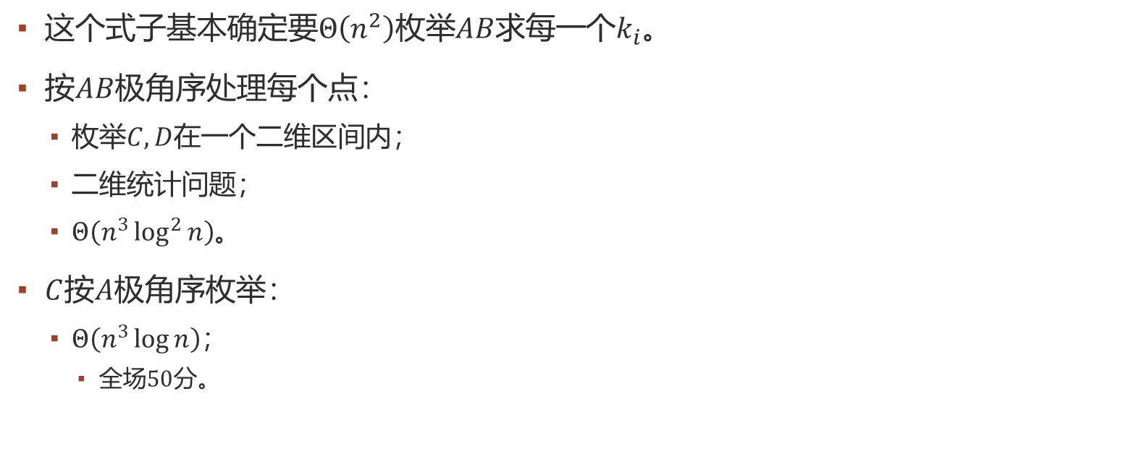
[FJOI2011] 选点问题
这个式子基本确定要$Θ\left(n^{2}\right)$枚举$AB$求每一个$k_{i}$。
按$AB$极角序处理每个点：
枚举$C,D$在一个二维区间内；
二维统计问题；
$Θ\left(n^{3}\log^{2}{n}\right)$。
$C$按$A$极角序枚举：
$Θ\left(n^{3}\log{n}\right)$；
全场$50$分。

Slide 24
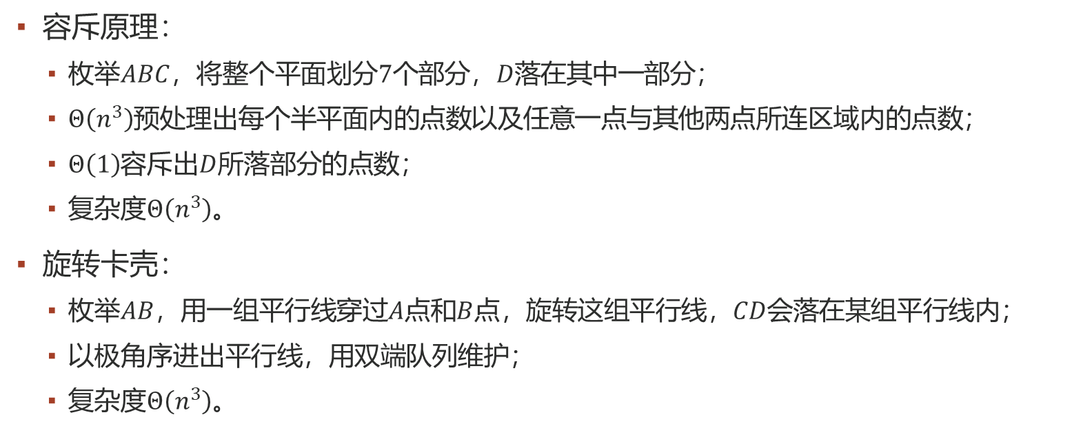
[FJOI2011] 选点问题
容斥原理：
枚举$ABC$，将整个平面划分$7$个部分，$D$落在其中一部分；
$Θ\left(n^{3}\right)$预处理出每个半平面内的点数以及任意一点与其他两点所连区域内的点数；
$Θ\left(1\right)$容斥出$D$所落部分的点数；
复杂度$Θ\left(n^{3}\right)$。
旋转卡壳：
枚举$AB$，用一组平行线穿过$A$点和$B$点，旋转这组平行线，$CD$会落在某组平行线内；
以极角序进出平行线，用双端队列维护；
复杂度$Θ\left(n^{3}\right)$。

Slide 25
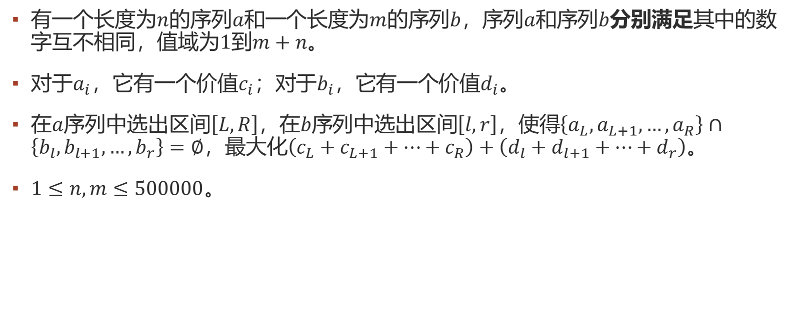
[FJOI2021] 最佳收益
有一个长度为$n$的序列$a$和一个长度为$m$的序列$b$，序列$a$和序列$b$分别满足其中的数字互不相同，值域为$1$到$m+n$。
对于$a_{i}$，它有一个价值$c_{i}$；对于$b_{i}$，它有一个价值$d_{i}$。
在$a$序列中选出区间$\left[L,R\right]$，在$b$序列中选出区间$\left[l,r\right]$，使得$\left\{a_{L}, a_{L+1},…,a_{R}\right\}∩\left\{b_{l},b_{l+1},…,b_{r}\right\}=∅$，最大化$\left(c_{L}+c_{L+1}+⋯+c_{R}\right)+\left(d_{l}+d_{l+1}+⋯+d_{r}\right)$。
$1≤n,m≤500000$。

Slide 26
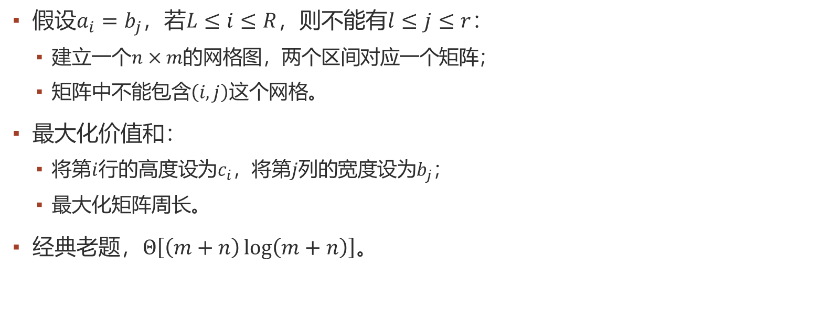
[FJOI2021] 最佳收益
假设$a_{i}=b_{j}$，若$L≤i≤R$，则不能有$l≤j≤r$：
建立一个$n×m$的网格图，两个区间对应一个矩阵；
矩阵中不能包含$\left(i,j\right)$这个网格。
最大化价值和：
将第$i$行的高度设为$c_{i}$，将第$j$列的宽度设为$b_{j}$；
最大化矩阵周长。
经典老题，$Θ\left[\left(m+n\right)\log\left(m+n\right)\right]$。

Slide 27

[AGC 004E] Salvage Robots
一个网格图，有若干机器人，还有一个出口。
操作一系列指令让机器人一起上下左右走，走出矩形就死，进入出口则得救。
最多救多少机器人？
$W,H≤100$。

Slide 28
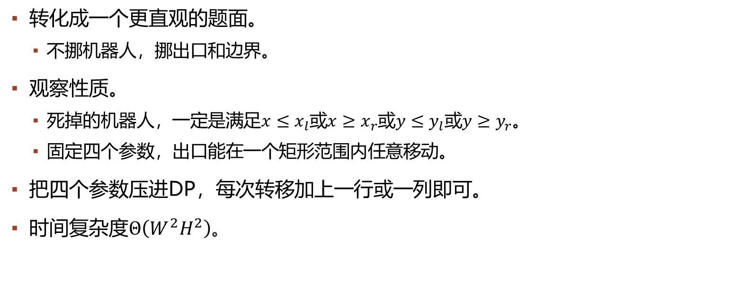
[AGC 004E] Salvage Robots
转化成一个更直观的题面。
不挪机器人，挪出口和边界。
观察性质。
死掉的机器人，一定是满足$x≤x_{l}$或$x≥x_{r}$或$y≤y_{l}$或$y≥y_{r}$。
固定四个参数，出口能在一个矩形范围内任意移动。
把四个参数压进DP，每次转移加上一行或一列即可。
时间复杂度$Θ\left(W^{2}H^{2}\right)$。

Slide 29

[AGC 005D] ~K Perm Counting
求长度为$n$的所有排列中，$∀i,\left|a_{i}−i\right|≠k$的排列总数。
$1≤n≤2000$。

Slide 30
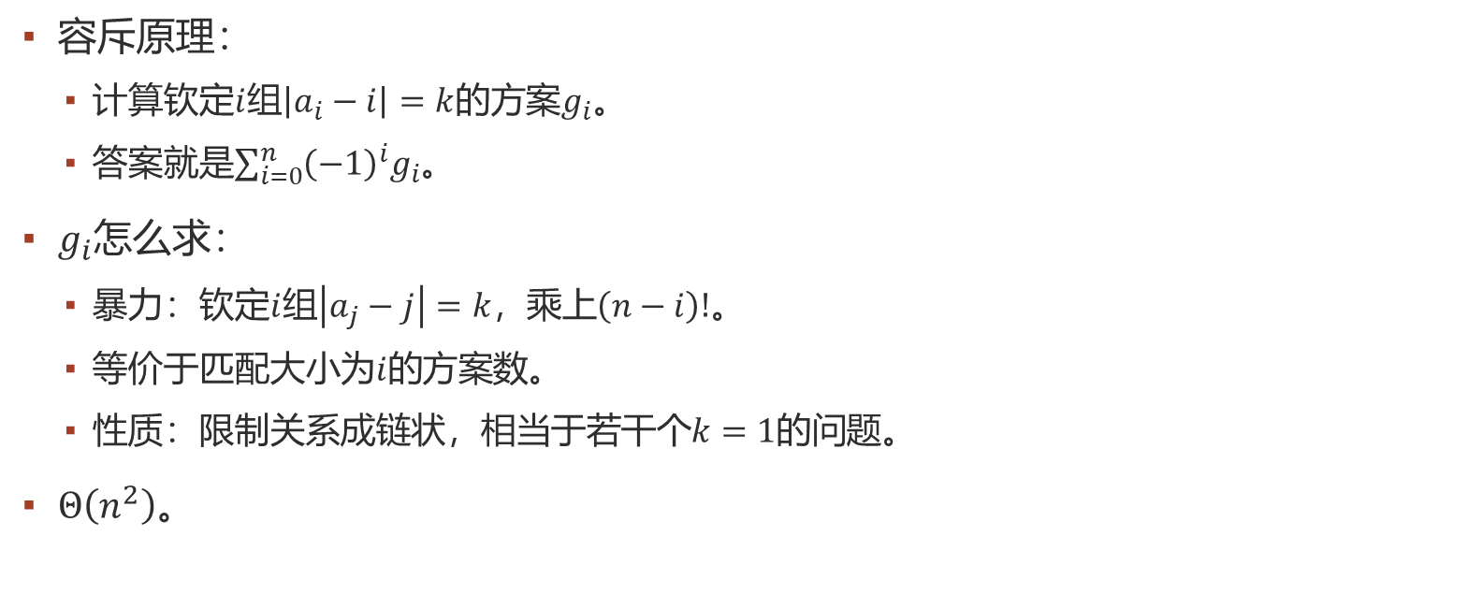
[AGC 005D] ~K Perm Counting
容斥原理：
计算钦定$i$组$\left|a_{i}−i\right|=k$的方案$g_{i}$。
答案就是$\sum_{i=0}^{n}{{\left(−1\right)}^{i}g_{i}}$。
$g_{i}$怎么求：
暴力：钦定$i$组$\left|a_{j}−j\right|=k$，乘上$\left(n−i\right)!$。
等价于匹配大小为$i$的方案数。
性质：限制关系成链状，相当于若干个$k=1$的问题。
$Θ\left(n^{2}\right)$。

Slide 31
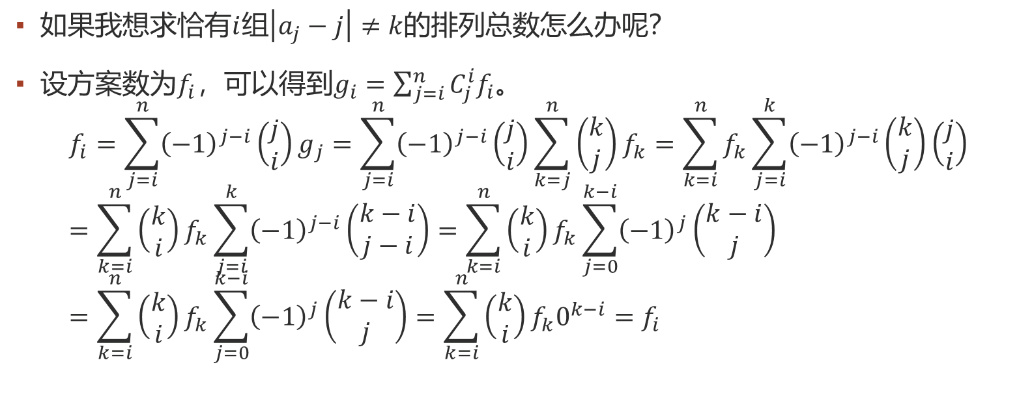
二项式反演
如果我想求恰有$i$组$\left|a_{j}−j\right|≠k$的排列总数怎么办呢？
设方案数为$f_{i}$，可以得到$g_{i}=\sum_{j=i}^{n}{C_{j}^{i}f_{i}}$。
$$f_{i}=\sum_{j=i}^{n}{{\left(−1\right)}^{j−i}\left(\begin{aligned}j \\ i\end{aligned}\right)g_{j}}=\sum_{j=i}^{n}{{\left(−1\right)}^{j−i}\left(\begin{aligned}j \\ i\end{aligned}\right)\sum_{k=j}^{n}{\left(\begin{aligned}k \\ j\end{aligned}\right)f_{k}}}=\sum_{k=i}^{n}{f_{k}\sum_{j=i}^{k}{{\left(−1\right)}^{j−i}\left(\begin{aligned}k \\ j\end{aligned}\right)\left(\begin{aligned}j \\ i\end{aligned}\right)}}=\sum_{k=i}^{n}{\left(\begin{aligned}k \\ i\end{aligned}\right)f_{k}\sum_{j=i}^{k}{{\left(−1\right)}^{j−i}\left(\begin{aligned}k−i \\ j−i\end{aligned}\right)}}=\sum_{k=i}^{n}{\left(\begin{aligned}k \\ i\end{aligned}\right)f_{k}\sum_{j=0}^{k−i}{{\left(−1\right)}^{j}\left(\begin{aligned}k−i \\ j\end{aligned}\right)}}=\sum_{k=i}^{n}{\left(\begin{aligned}k \\ i\end{aligned}\right)f_{k}\sum_{j=0}^{k−i}{{\left(−1\right)}^{j}\left(\begin{aligned}k−i \\ j\end{aligned}\right)}}=\sum_{k=i}^{n}{\left(\begin{aligned}k \\ i\end{aligned}\right)f_{k}0^{k−i}}=f_{i}$$

Slide 32
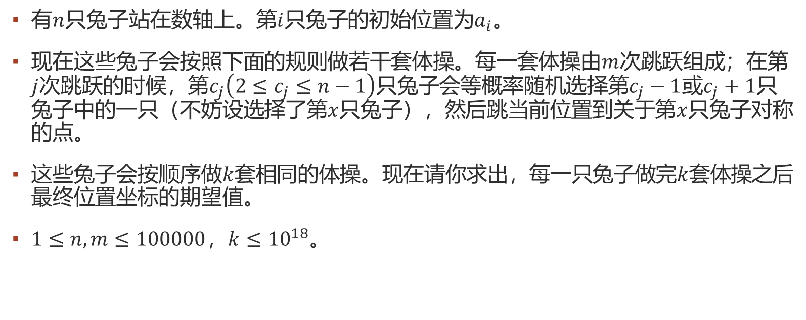
[AGC 006C] Rabbit Exercise
有$n$只兔子站在数轴上。第$i$只兔子的初始位置为$a_{i}$。
现在这些兔子会按照下面的规则做若干套体操。每一套体操由$m$次跳跃组成；在第$j$次跳跃的时候，第$c_{j}\left(2≤c_{j}≤n−1\right)$只兔子会等概率随机选择第$c_{j}−1$或$c_{j}+1$只兔子中的一只（不妨设选择了第$x$只兔子），然后跳当前位置到关于第$x$只兔子对称的点。
这些兔子会按顺序做$k$套相同的体操。现在请你求出，每一只兔子做完$k$套体操之后最终位置坐标的期望值。
$1≤n,m≤100000$，$k≤{10}^{18}$。

Slide 33
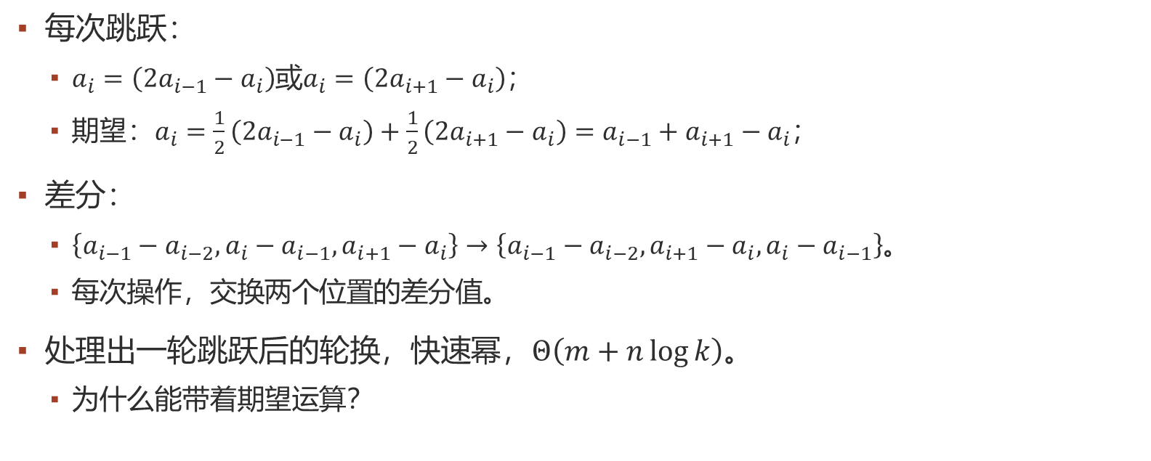
[AGC 006C] Rabbit Exercise
每次跳跃：
$a_{i}=\left(2a_{i−1}−a_{i}\right)$或$a_{i}=\left(2a_{i+1}−a_{i}\right)$；
期望：$a_{i}=\frac{1}{2}\left(2a_{i−1}−a_{i}\right)+\frac{1}{2}\left(2a_{i+1}−a_{i}\right)=a_{i−1}+a_{i+1}−a_{i}$；
差分：
$\left\{a_{i−1}−a_{i−2},a_{i}−a_{i−1},a_{i+1}−a_{i}\right\}→\left\{a_{i−1}−a_{i−2},a_{i+1}−a_{i},a_{i}−a_{i−1}\right\}$。
每次操作，交换两个位置的差分值。
处理出一轮跳跃后的轮换，快速幂，$Θ\left(m+n\log{k}\right)$。
为什么能带着期望运算？

Slide 34
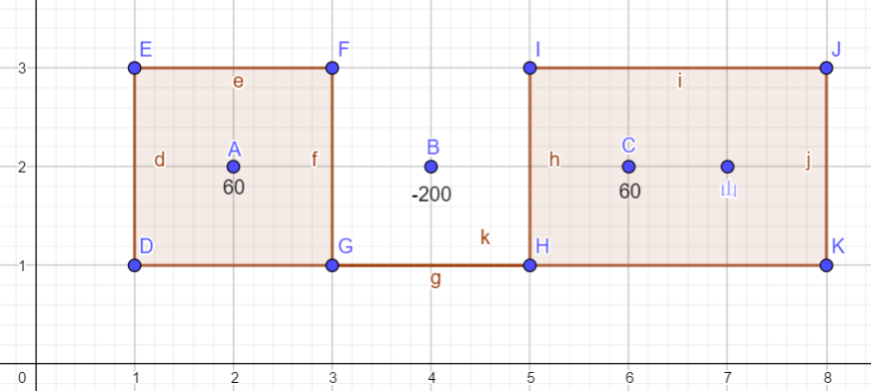
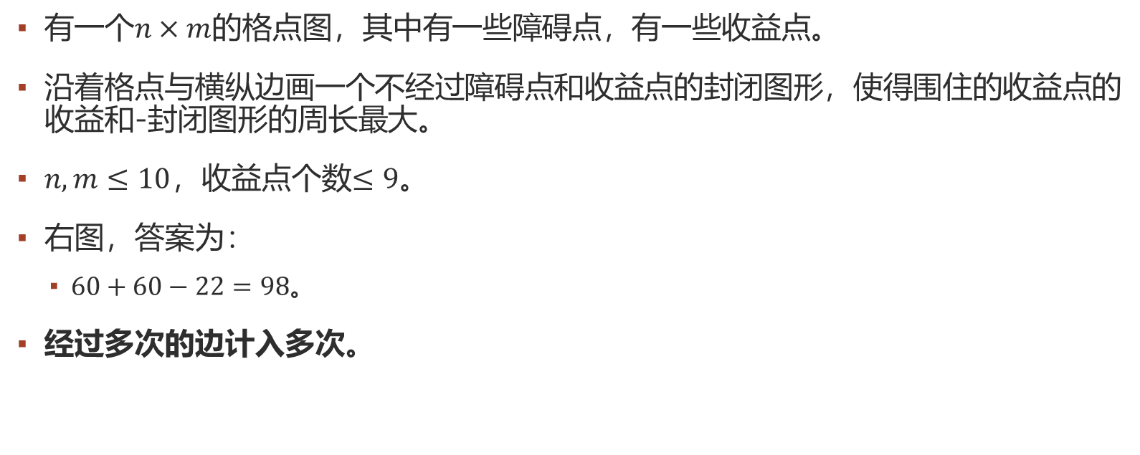
[SCOI2009] 围豆豆
有一个$n×m$的格点图，其中有一些障碍点，有一些收益点。
沿着格点与横纵边画一个不经过障碍点和收益点的封闭图形，使得围住的收益点的收益和-封闭图形的周长最大。
$n,m≤10$，收益点个数$≤9$。
右图，答案为：
$60+60−22=98$。
经过多次的边计入多次。

Slide 35
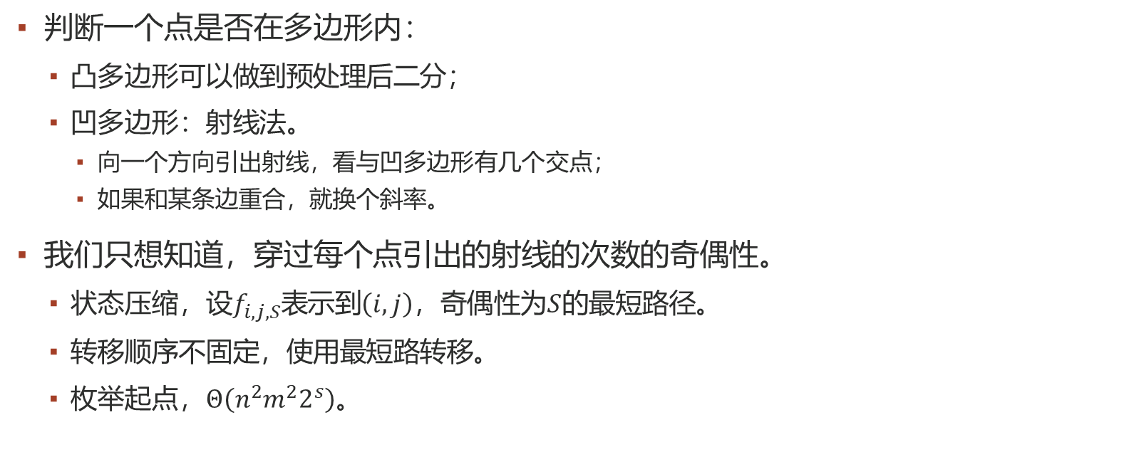
[SCOI2009] 围豆豆
判断一个点是否在多边形内：
凸多边形可以做到预处理后二分；
凹多边形：射线法。
向一个方向引出射线，看与凹多边形有几个交点；
如果和某条边重合，就换个斜率。
我们只想知道，穿过每个点引出的射线的次数的奇偶性。
状态压缩，设$f_{i,j,S}$表示到$\left(i,j\right)$，奇偶性为$S$的最短路径。
转移顺序不固定，使用最短路转移。
枚举起点，$Θ\left(n^{2}m^{2}2^{s}\right)$。

Slide 36
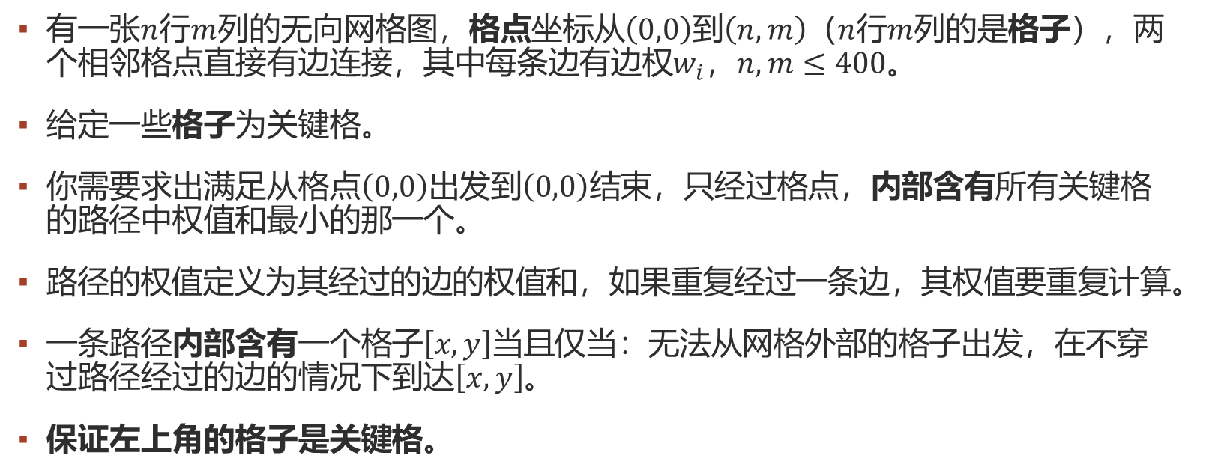
[NOI2021 福建省队集训] 路径优化
有一张$n$行$m$列的无向网格图，格点坐标从$\left(0,0\right)$到$\left(n,m\right)$（$n$行$m$列的是格子），两个相邻格点直接有边连接，其中每条边有边权$w_{i}$，$n,m≤400$。
给定一些格子为关键格。
你需要求出满足从格点$\left(0,0\right)$出发到$\left(0,0\right)$结束，只经过格点，内部含有所有关键格的路径中权值和最小的那一个。
路径的权值定义为其经过的边的权值和，如果重复经过一条边，其权值要重复计算。
一条路径内部含有一个格子$\left[x,y\right]$当且仅当：无法从网格外部的格子出发，在不穿过路径经过的边的情况下到达$\left[x,y\right]$。
保证左上角的格子是关键格。

Slide 37

[NOI2021 福建省队集训] 路径优化
最短路径不会穿过$\left(0,0\right)$到任何一个点的最短路径。
最短路即可。

Slide 38

[NOI2021] 量子通信
给出$n$个$256$位二进制数（随机生成）$a_{i}$。对于$m$个询问，每次给出一个$256$位二进制数$x$和一个十进制数$k$，求是否存在$a_{i}$使得$x,a_{i}$不同位数个数不大于$k$。
$n≤400000$，$q≤120000$，$k≤15$。

Slide 39

[NOI2021] 量子通信
抽屉原理（鸽巢原理）：
把串分成16段，不同位数$≤k$；
时间复杂度$Θ\left(\frac{{16}^{2}nq}{2^{16}}\right)$，常数稍微有点大。
询问数是构造的，可能需要卡常：
随机打乱$256$位。

